Slide 1
Базовое понятие ОС

Slide 2
Операционная система
Это комплекс программ, обеспечивающих:
Управление ресурсами
Управление процессами
Пользовательский интерфейс

Slide 3
Операционная система
Программно-аппаратный интерфейс
Программный интерфейс
Программное
обеспечение
Аппаратные
средства
Пользовательский интерфейс
Пользовательский интерфейс
Пользователь

Slide 4
Основные характеристики ОС
Тип пользовательского интерфейса
Особенность управления программами, устройствами и пользователями
Методы внутреннего построения

Slide 5
Тип пользовательского интерфейса
Интерфейс командной
строки
Текстовой оконный
интерфейс
Графический оконный
интерфейс

Slide 6
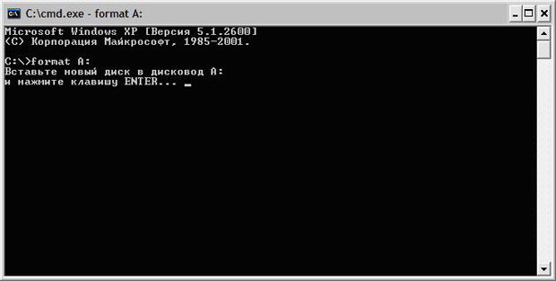
Интерфейс командной строки
Был характерен для первых операционных систем

Slide 7
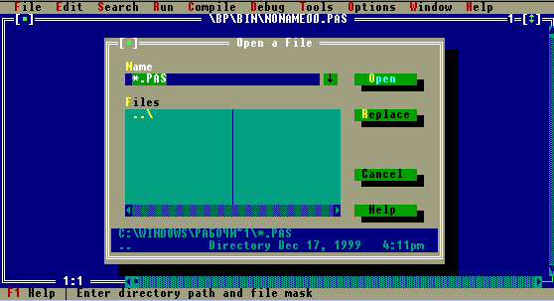
Текстовый оконный интерфейс
Более дружественный, чем интерфейс командной строки, низкие требования к ресурсам

Slide 8
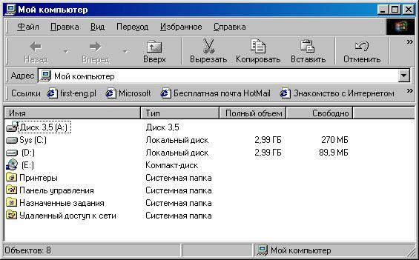
Графический оконный интерфейс
Дружественный и интуитивно понятный интерфейс, содержит развитые диалоговые средства

Slide 9

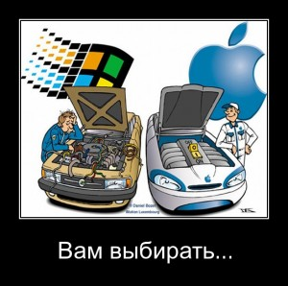
Особенности управления программами, устройствами и пользователями
Однозадачные
ОС
Многозадачные
ОС

Slide 10
Однозадачные ОС
Однозадачные ОС – все ресурсы компьютера передают одному исполняемому приложению и недопускают выполнение других программ

Slide 11
Многозадачные ОС
Многозадачные ОС допускают возможность одновременной работы нескольких приложений, разделяя между ними совместно используемые ресурсы компьютера
Больше о многозадачных ОС…

Slide 12
Многозадачные ОС
В оперативной памяти находится несколько заданий пользователя
Время работы процессора распределяется между программами находящимися в оперативной памяти и готовыми к обслуживанию процессора
Параллельно с работой процессора происходит обмен информации с внешними устройствами
Способы организации многозадачности

Slide 13
Способы организации многозадачности
Корпоративный
(не вытесняющий
многозадачность)
Истинный
(вытесняющий
многозадачность)

Slide 14
Корпоративный способ
ОС
Пользователь
Пользователь
Пользователь

Slide 15
Истинный способ
ОС
Пользователь
Пользователь
Пользователь

Slide 16
Методы внутреннего построения
Принцип модульности, принцип функциональной избирательности, принцип генерируемости ОС, принцип функциональной избыточности, принцип виртуализации, принцип независимости программ от внешних устройств, принцип совместимости, принцип открытой и наращиваемой ОС, принцип мобильности (переносимости), принцип обеспечения безопасности вычислений

